Slide 1

Антиінфляційна політика
Підготувала Островерх Ольга, 11-Б клас

Slide 2
Антиінфляційна політика — комплекс взаємопов'язаних заходів держави й центрального банку країни з метою запобігання високим темпам інфляції та управління нею на незагрозливому для стабільності економічної системи рівні.
Цілі антиінфляційної політики
Розвиток ринкового механізму
Скорочення бюджетного дефіциту
Проведення політики грошового регулювання

Slide 3
У міжнародній практиці застосовуються такі класичні напрямки антиінфляційної політики:
Дефляційна політика (політика доходів)
Регулювання витрат (політика витрат)

Slide 4
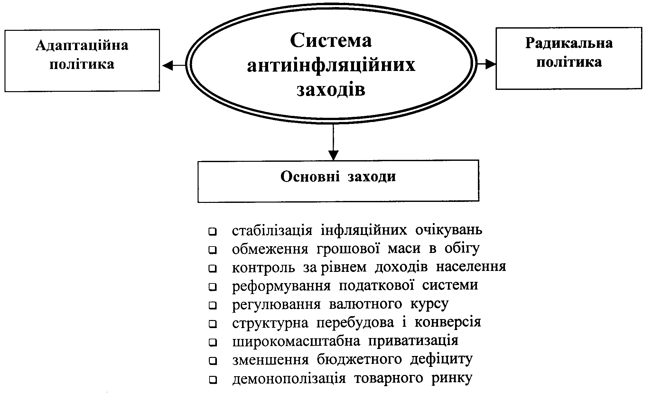

Slide 5


Політика доходів справляє подвійний вплив на інфляцію. Обмежуючи розміри підвищення цін і заробітної плати, політика доходів зменшує зростання витрат на виробництво товарів. Це гальмує саморозвиток інфляційних процесів.
Водночас стримування зростання заробітної плати спричиняє обмеження платоспроможного попиту, що негативно впливає на економіку. Тому політика доходів часто використовується в поєднанні із заходами дефляційної політики.

Slide 6

Для подолання інфляції й формування ефективної політики стабілізації національної валюти вироблено цілий ряд методів. Серед них найбільш поширеними є: нуліфікація, ревалоризація і реставрація, девальвація.

Slide 7
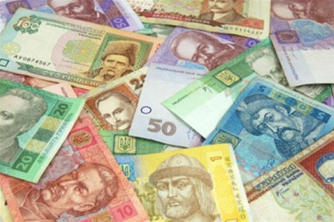

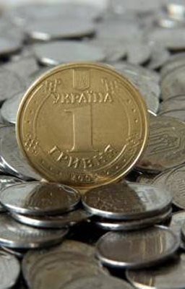
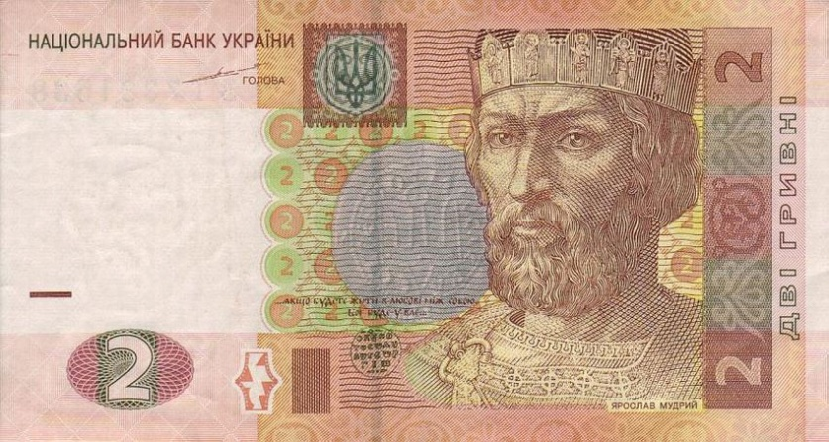
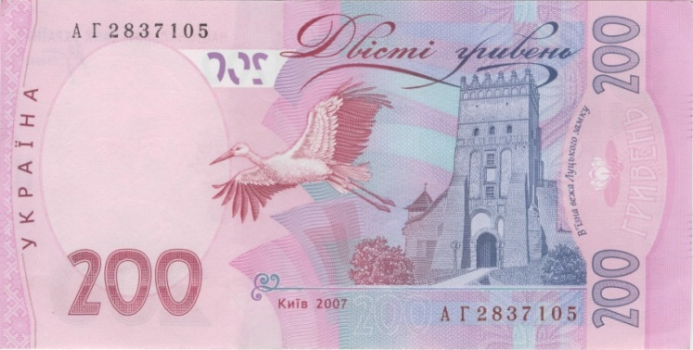
Найчастіше використовується нуліфікація знецінених грошей. Вона означає ліквідацію старих грошових знаків, вилучення їх із обігу і заміну їх новими грошовими знаками, як правило, в меншій кількості. Цим методом скористалась Україна в 1996 p., запровадивши в обіг нову грошову одиницю - гривню.

Slide 8
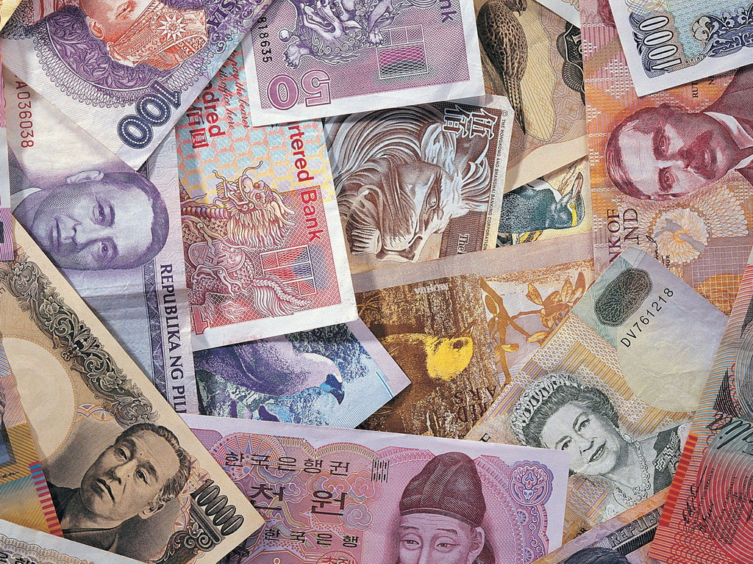
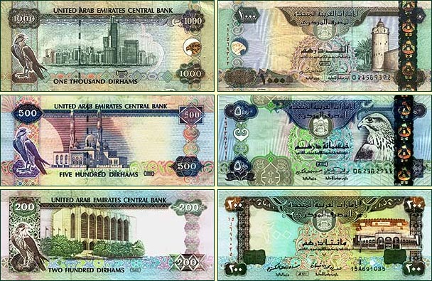
Протилежним до нуліфікації є метод стабілізації національної валюти з допомогою ревалоризації і реставрації.
Ревалоризація означає процес відновлення доінфляційної вартості паперових грошей з метою стабілізації і підвищення курсу національної валюти.

Slide 9


Нині у її здійсненні провідним методом є поступова реставрація валюти, тобто відновлення доінфляційної купівельної спроможності та курсу національної валюти щодо інших валют.
Водночас у країні реалізується цілий комплекс заходів для оздоровлення національної економіки, спрямованих насамперед на збільшення виробництва якісних, конкурентноздатних товарів.

